Slide 1

Calcolatrice Francesco Viciguerra

Slide 2

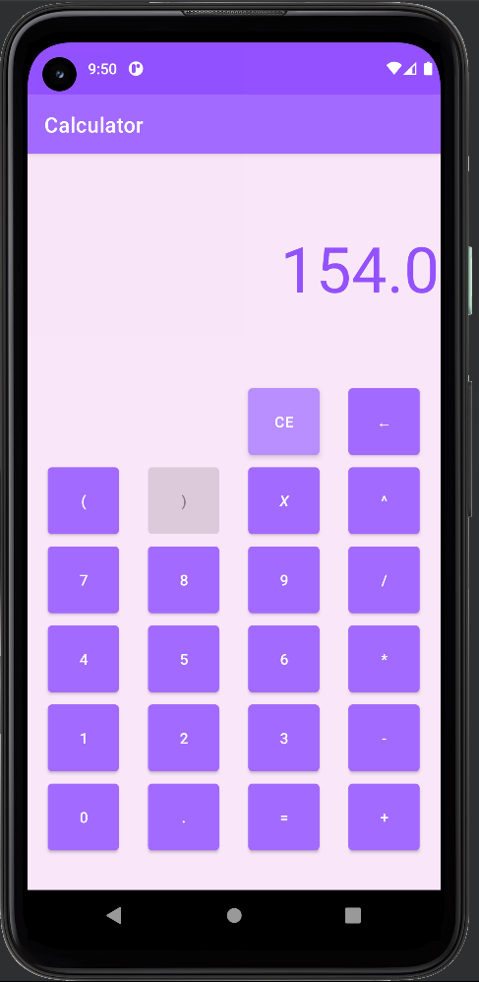
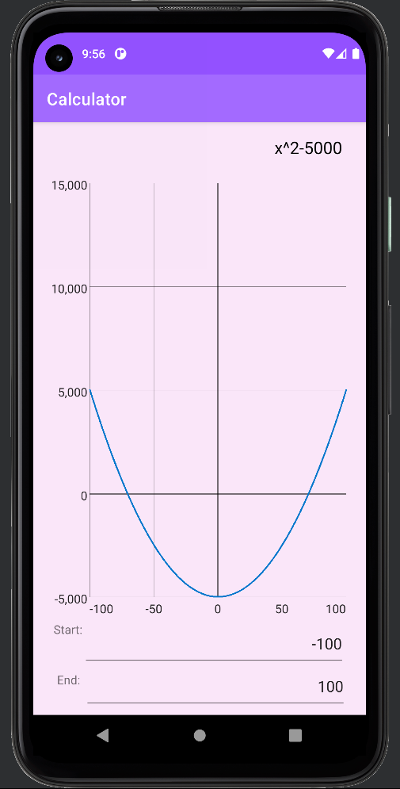
OverView

Slide 3
STRUTTURA
Frontend
Backend
Kotlin

Slide 4

Frontend
MainActivity
GraphViewActivity
Kalculator
Listeners

Slide 5
Listeners
findViewById<Button>(R.id.btnNum0).setOnClickListener(CalculatorOnClickListener(this))
class CalculatorOnClickListener(private var activity: MainActivity) : View.OnClickListener { override fun onClick(v: View) { val sender = v as Button Kalculator.pushCharacter(sender.text[0]) activity.findViewById<TextView>(R.id.lblResult).text = Kalculator.expression activity.updateButtons() } }

Slide 6

Backend
ExpressionTokenizer
ExpressionParser
ExpressionResolver
ExpressionUtils
Char Extensions
val tokens = ExpressionTokenizer("3 + 2 * 4").tokenize() val parsedTokens = ExpressionParser(tokens).parse() result = ExpressionResolver(parsedTokens).resolve()

Slide 7
Parser
Precedenza:
Potenza
Moltiplicazione
Addizione
3 * 2 + 4
Stack:
+
*
Risultato:
3
2
*
4
+

Slide 8
Resolver
Stack
2
4
3 2 * 4 +
10
3
6

Slide 9
Conclusioni
Realizzazione calcolatrice
Realizzazione visualizzazione dominio
Utilizzo notazione polacca
Kotlin

